Slide 1
Velká Británie
Antonín Košíček
Sára Šobková

Slide 2
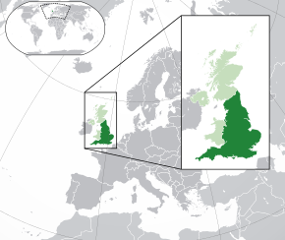
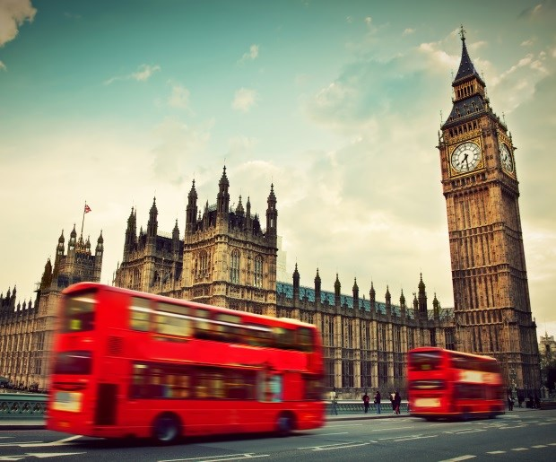
Základní informace
Originální název: United Kingdom
Hlavní město: Londýn
Státní zřízení: království
Měna: Libra
Rozloha: 244 820 km2
Úřední jazyk: Angličtina

Slide 3
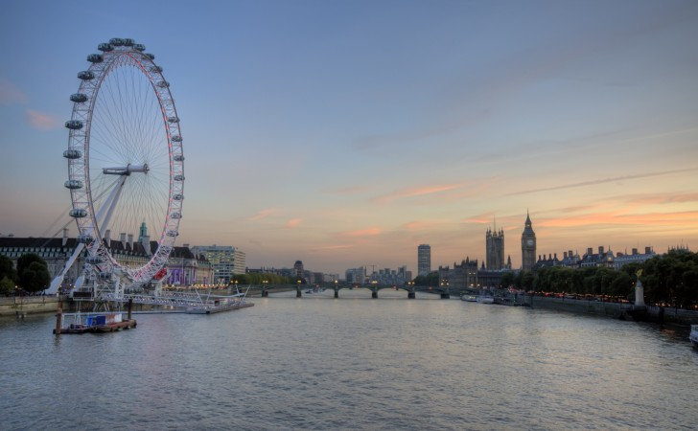
Přírodní poměry
-Celý ostrov obklopuje moře
-Lesy mírného pásu
-Nejvýznamnější řeka je Temže ale největší řeka je Sever, 10% tvoří Les

Slide 4
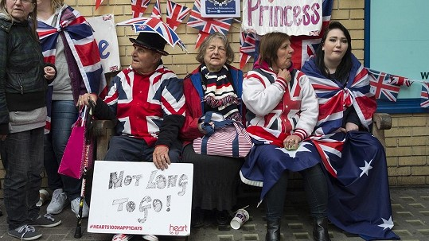
Obyvatelstvo
Počet Obyvatel: 65 110 000
Náboženství: nejvíce rozšířené je Křesťanství skoro 32 mil.
Hustota zalidnění: 249,6 obyv./km2

Slide 5
Hospodářství a průmysl
Zemědělství:
Pšenice, ječmen, brambory, cukrová řepa, luštěniny...
Chov dobytka: ovce, kozy, koně, prasata, drůbež...
Průmysl:
Těžba: černé uhlí, ropa, zemní plyn, želená ruda, olovo, cín...
Energetika, strojírenství

Slide 6
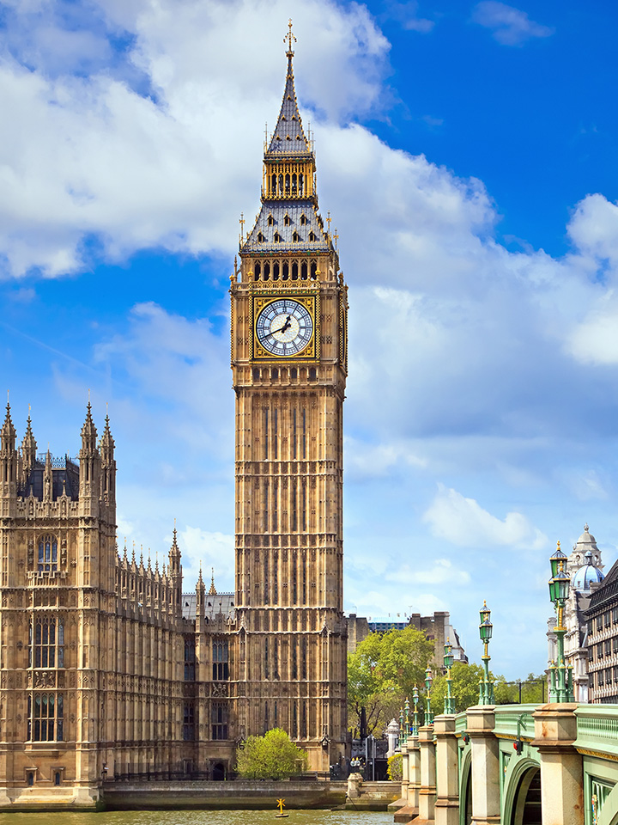
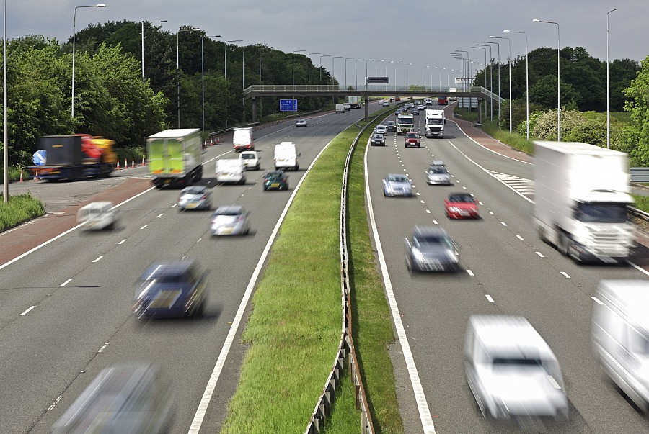
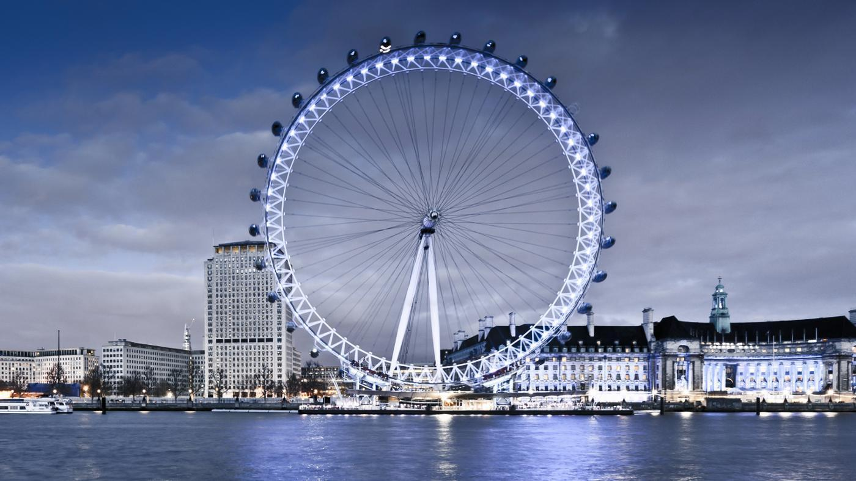
Zajímavosti
Big Ben = hodiny
London eye
Jezdí se vlevo!!
čaj

Slide 7
Rakousko

Slide 8
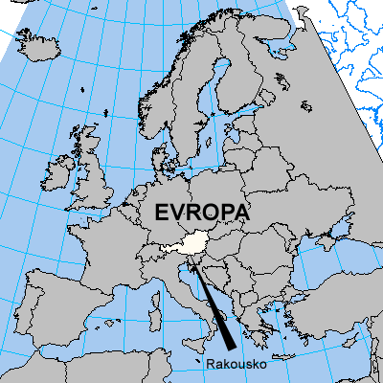
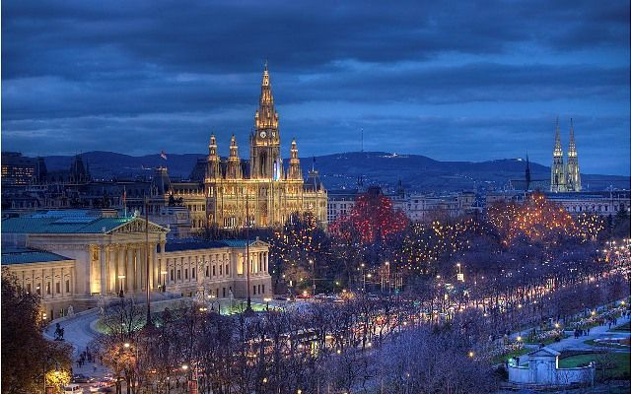
Základní informace
Hlavní město: Vídeň (Wien)
Měna: Euro
Státní zřízení: Republika
Úřední jazyk: Němčina
Rozloha: 83 858 km2

Slide 9
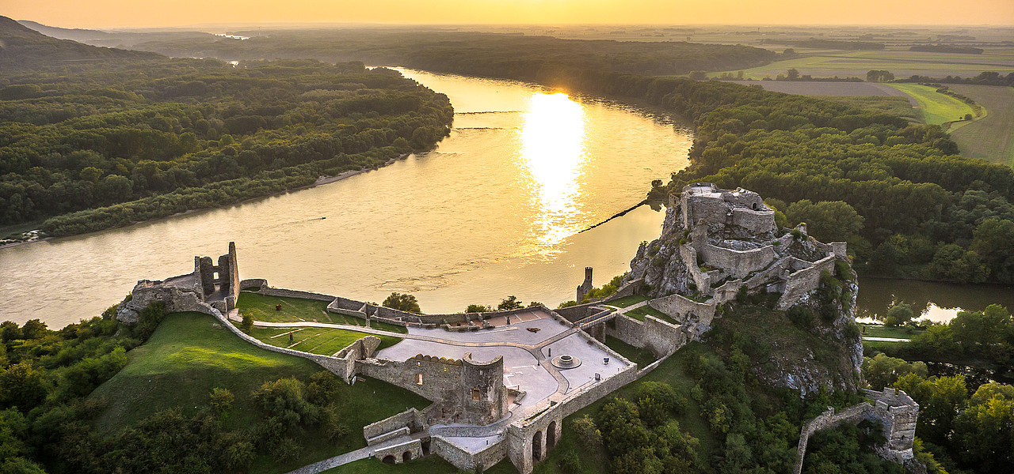
Přírodní podmínky
Je to Hornatá země. Přibližně 60%
Mírný pás
Nejdelší řeka - Dunaj (2 850 km)
Lesy mírného pásu

Slide 10
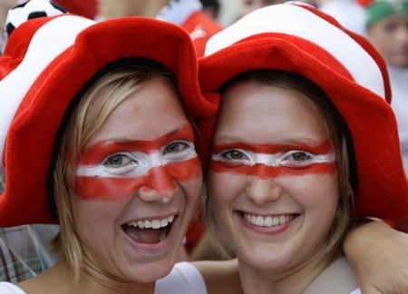
Obyvatelstvo
Počet obyvatel: 8 579 747
Náboženství: Křesťané
Hustota zalidnění: 97,9 obyv./km2

Slide 11
Hospodářství a průmysl
Zemědělství:
Pšenice, sojá, brambory, vinná réva, ovoce, zelenina....
Chov dobytka: Koně, drůbež, ovce.....
Průmysl:
Těžba: hnědé uhlí, ropa, zemní plyn.....
Energetika, Strojírenství

Slide 12
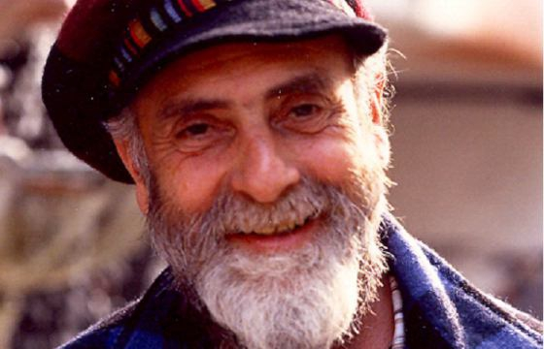
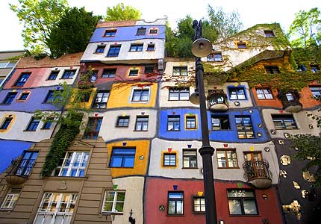
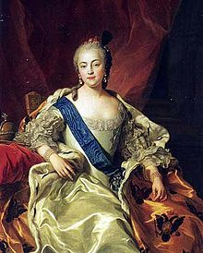
Zajímavosti
Friedensreich Hundertwasser
A jeho dílo:
Marie Terezie

Slide 13
Irsko

Slide 14
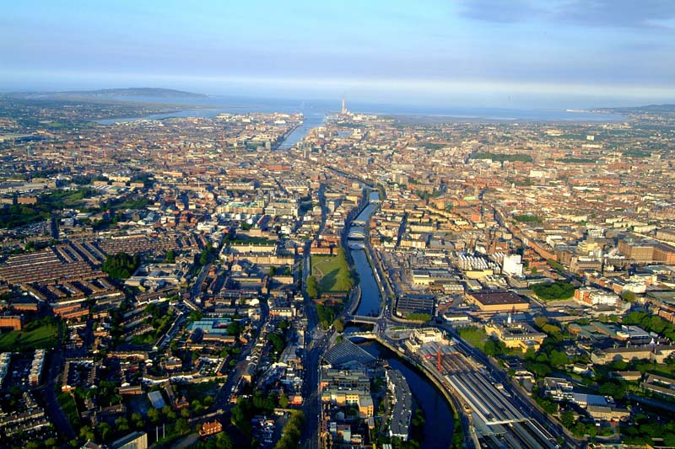
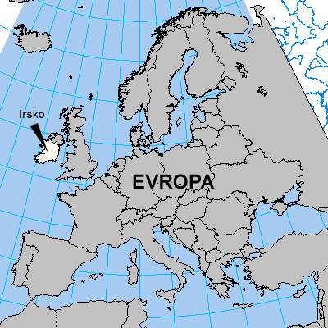
Základní informace
Hlavní město: Dublin
Měna: euro
Jazyk:irština,angličtina
Další velká města: Cork, Galway,Limerick
Rozloha: 70 273 km²
Státní zařízení: republika

Slide 15
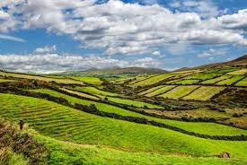
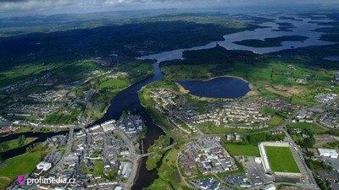
Přírodní podmínky
Převážně nížinatý povrch
Řeka: Shannon(386km)
Většina území pokrývají louky
Lesy mírného pásu

Slide 16
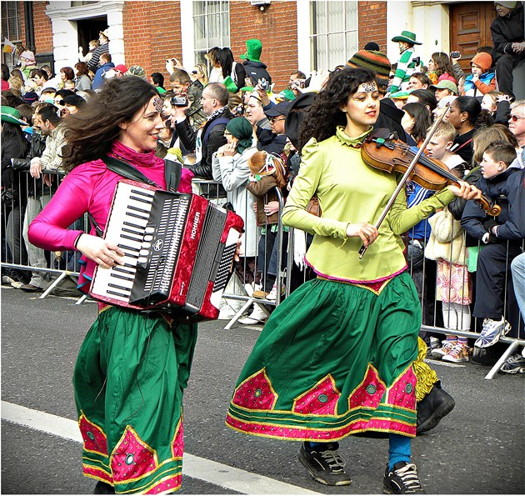
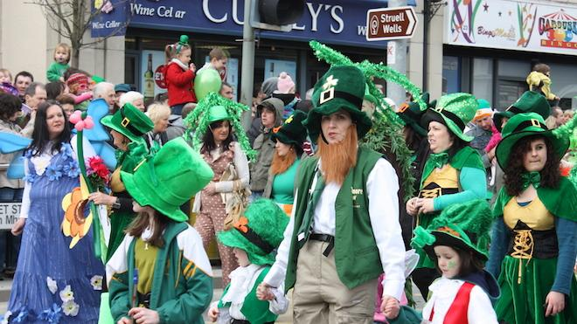
Obyvatelstvo
Počet obyvatel:4 588 252
Náboženství: křesťanství- katolické
90% obyvatel jsou Irové

Slide 17
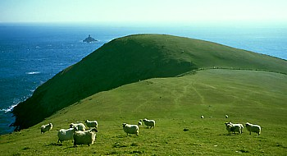
Hospodářství a průmysl
Zemědělství:pšenice, oves, ječmen, brambory, cukrová řepa
Chov dobytka,ovce,prasata,drůbež
Průmysl: Těžba- černé uhlí, zemní plyn, zinek, olovo
Elektrárny: Vodní, tepelné
Vývoz: stroje, počítače, chemikálie, léky
Dovoz: stroje, chemikálie, ropa, textilní zboží

Slide 18
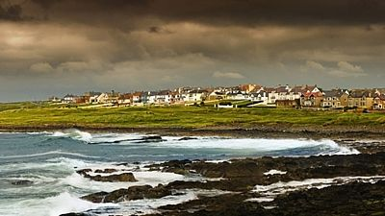
Zajímavosti a turistika
Jízda: vlevo
Obyvatelé Dublinu slaví den svatého Patrika až 12 dní dne17.března
Nevyskytují se hadi
Spoustu turistů jezdí na den svatého Patrika

Slide 19
Německo

Slide 20
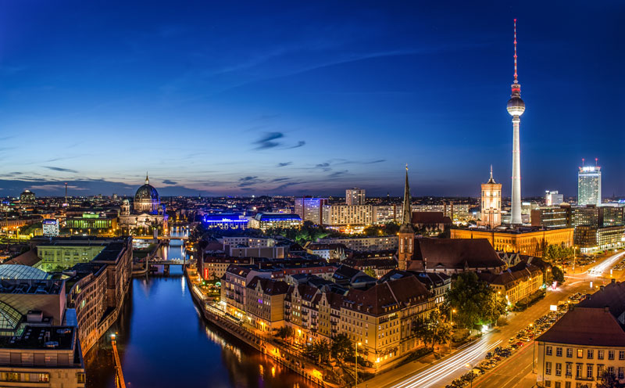
Základní informace
Hlavní město: Berlín
Měna: Euro
Jazyk: Němčina
Rozloha: 357 021 km2
Státní zřízení: Republika
Znak:

Slide 21
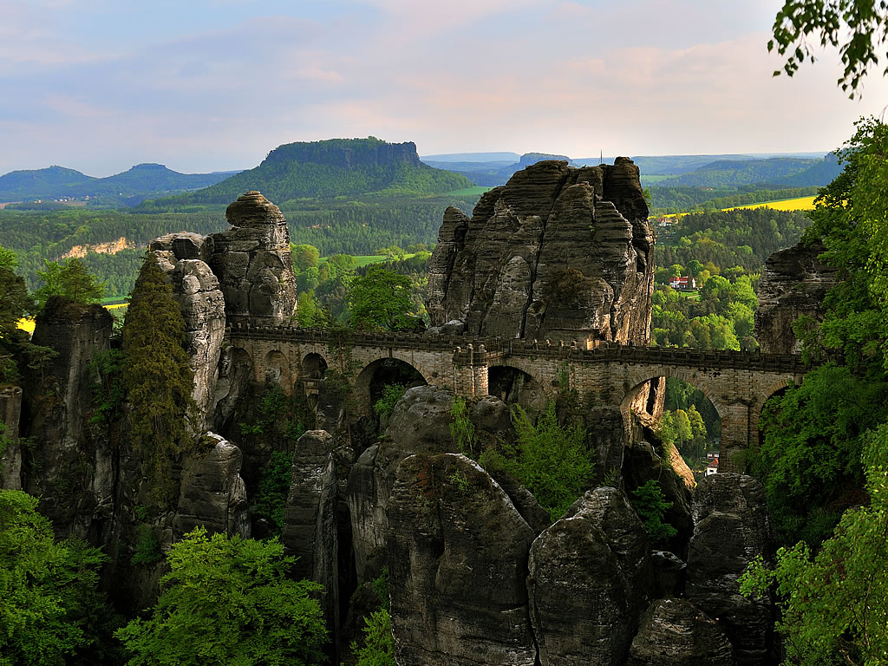
Přírodní podmínky
Řeka:Dunaj (2 850km)
Klima: Mírný pás
Lesy mírného pásu

Slide 22
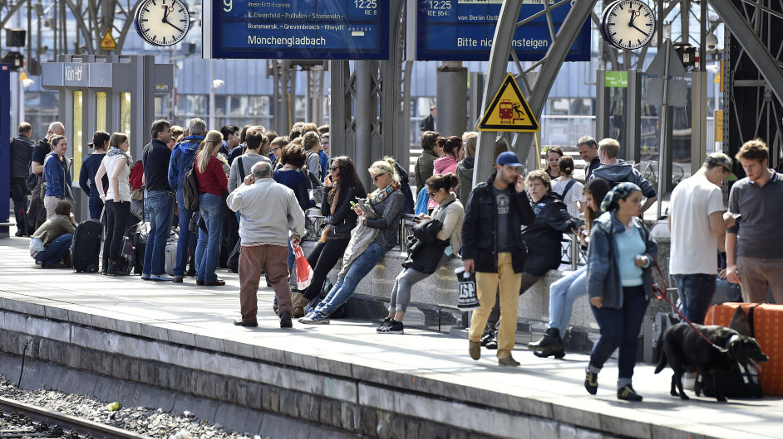
Obyvatelstvo
Počet obyvatel: 82 329 758
Délka života mužů a žen je cca 80 let
Obyvatelé: Němci,Turci a Italové

Slide 23
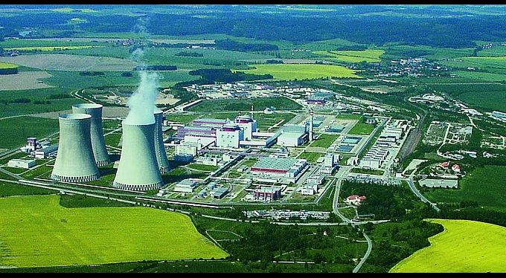
Hospodářství a průmysl
Zemědělství:pšenice, žito, ječmen, kukuřice, oves, brambory, chmel, cukrová řepa, luštěniny, zelenina, ovoce, hrozny
Chov dobytka: ovce,kozy,prasata,drůbež a koně
Průmysl:hnědé uhlí, černé uhlí, ropa, zemní plyn, železná ruda, olovo, nikl, měď, zinek, cín, síra, uran, sůl
Elektrárny:Tepelné,jaderné,vodní

Slide 24
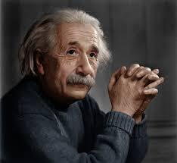
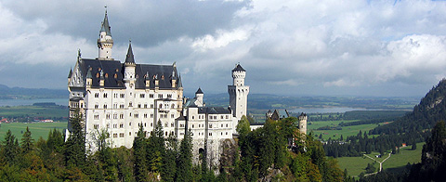
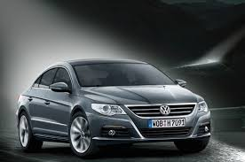
Zajímavosti a turistika
Albert Einstein Neuschwanstein
Wolkswagen

Slide 25
ZDROJE: http://www.zemepis.com/
https://cs.wikipedia.org/wiki/Hlavn%C3%AD_strana
https://www.google.cz/imghp?hl=cs&tab=wi&ei=tXRAWMvnNcuQsgHP643ICQ&ved=0EKouCBQoAQ

